Slide 1

«НИТОЧКИ ДОБРА»
МДОУ «Детский сад № 26 общеразвивающего вида»
ДОЛГОСРОЧНЫЙ ПРОЕКТ

Slide 2

Актуальность проекта:
Доброта нужна всем людям-
Пусть побольше добрых будет!
Доброта - она от века
Украшенье человека!
Актуальность проекта обусловлена необходимостью формирования дружеских взаимоотношений, развитию нравственных качеств у детей дошкольного возраста, т. к. сейчас материальные ценности доминируют над духовными, поэтому у детей искажены представления о доброте, милосердии, великодушии, справедливости, взаимопомощи, дружбе.

Slide 3
Цель проекта: Формирование системы нравственных качеств, у старших дошкольников предоставив возможность проявлять социальную активность.
Задачи:
- Учить правилам речевого этикета и культуры общения;
- Учить делать добрые дела и поступки;
- Формировать желание заботиться о малышах, помогать им;
- Развивать эмоциональную отзывчивость и коммуникативные навыки;
- Воспитывать чувство доброты и уважения к окружающим людям, воспитывать нравственные качества: доброту, уважение, милосердие, дружеские взаимоотношения между детьми;
- Вызывать положительный отклик родителей на существующую проблему , желание активно участвовать в ее решении. Оказать индивидуальную помощь родителям в разрешении вопросов по данной теме.

Slide 4
Тип проекта: Познавательно – игровой, общественно-полезный, социально-личностный.
Продолжительность проекта: Долгосрочный (1 учебный год)
Участники проекта: Воспитанники, педагоги и родители старших групп (5 – 6 лет), воспитанники младшей группы (3 – 4 года) и группы раннего возраста (2 – 3 года).
Составители проекта:
Карелина В.В., воспитатель
Якоби З.Р., воспитатель

Slide 5
Этапы реализации проекта:
Заключи
тельный
Основной
Организационный

Slide 6
Организационный этап
Анкетирование родителей.
Определение целей и задач проекта, сбор материала, необходимого для реализации цели проекта.
Прогнозирование результата, составление плана совместной деятельности с детьми, педагогами и родителями.
Подбор материала и оборудования для занятий, бесед, сюжетно-ролевых игр с детьми (иллюстративных, художественных и дидактических) и методического и просветительского материала для родителей (памятки, буклеты, папки-передвижки, темы для консультаций).
Создание развивающей среды, внесение игр по теме, дидактических, сюжетно-ролевых, настольно-печатных.

Slide 7
Основной (практический) этап:
1 блок: проведение организованной образовательной деятельности (занятия, беседы, просмотр и обсуждение тематических мультфильмов, рассматривание картин и иллюстраций, решение проблемных задач и т.д.).
2 блок: организация различного вида игр (словесные, малой подвижности, сюжетно-ролевые).
3 блок: межгрупповое взаимодействие.
4 блок: проведение тематических акций и выставок.

Slide 8
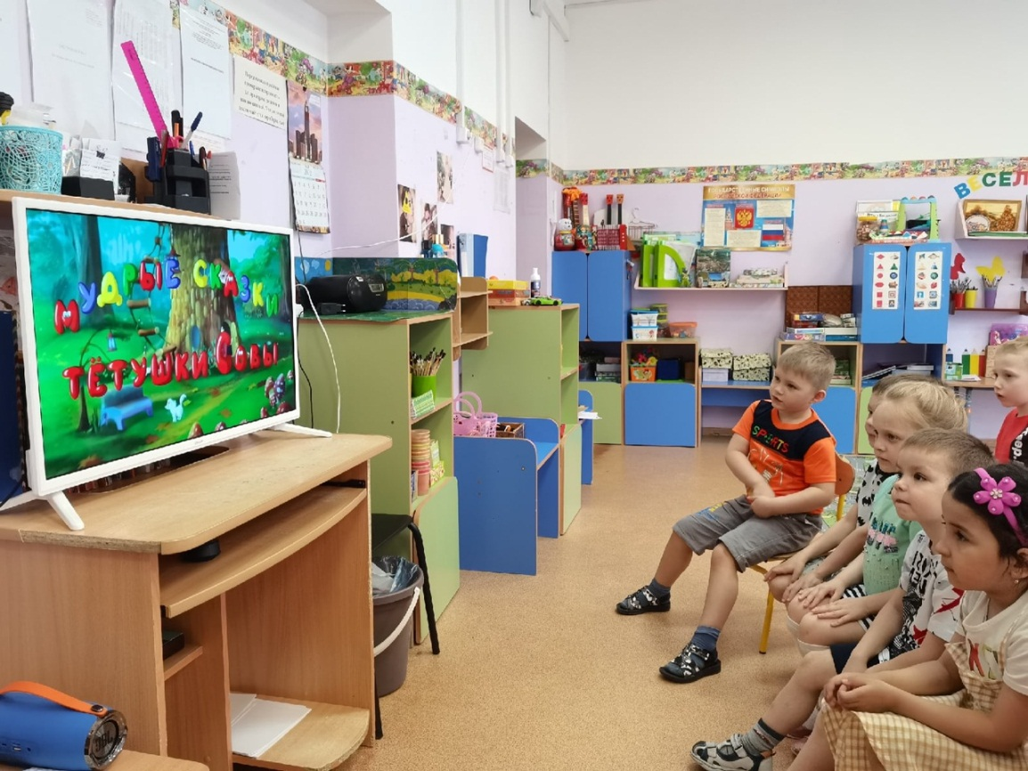
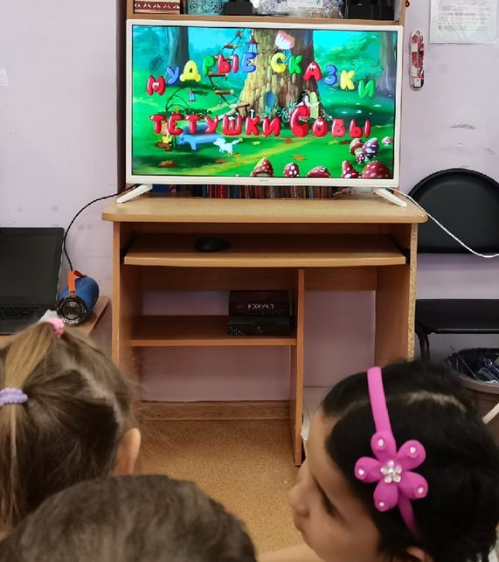
ДЕЯТЕЛЬНОСТЬ В РАМКАХ 1 БЛОКА:
Просмотр мультфильмов из цикла
«Уроки тетушки Совы»

Slide 9
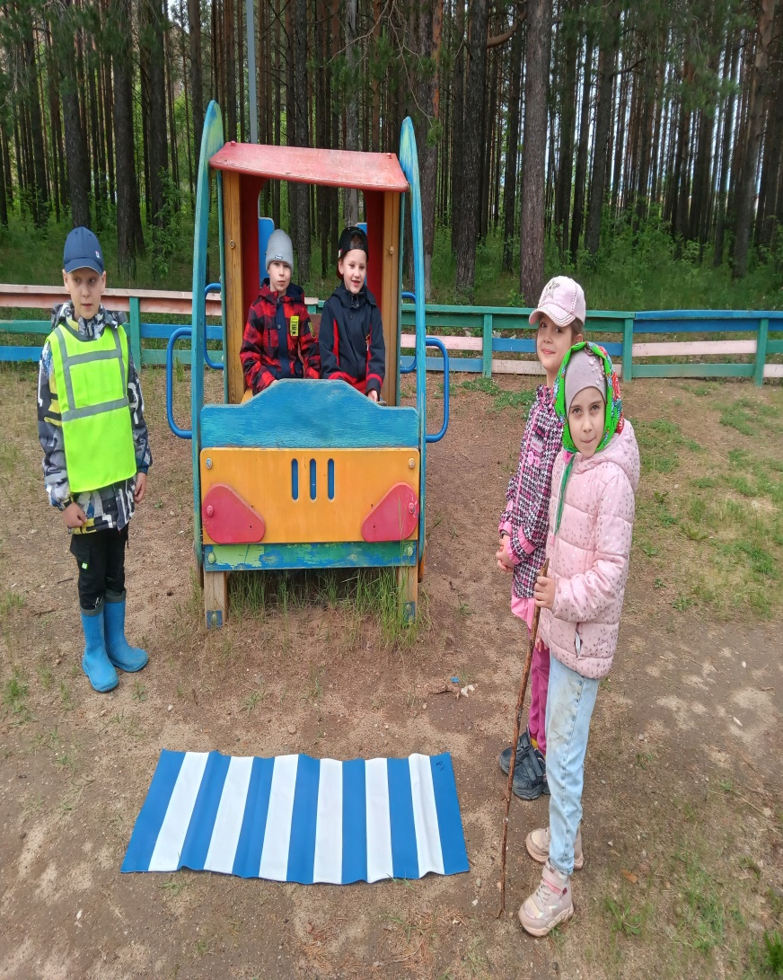
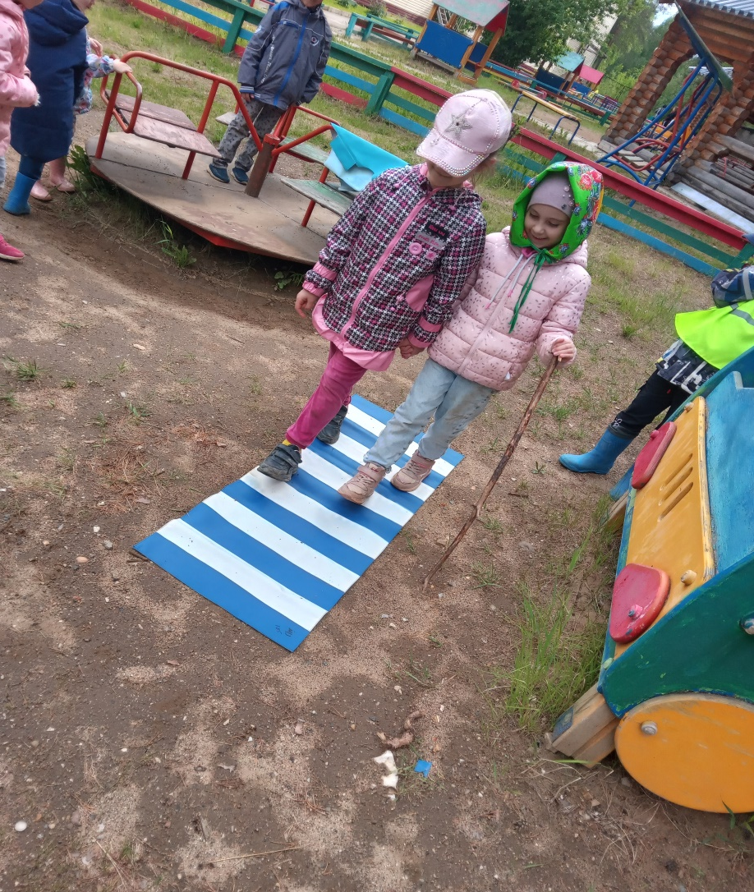
Этическая беседа «Как помочь пожилым людям»

Slide 10
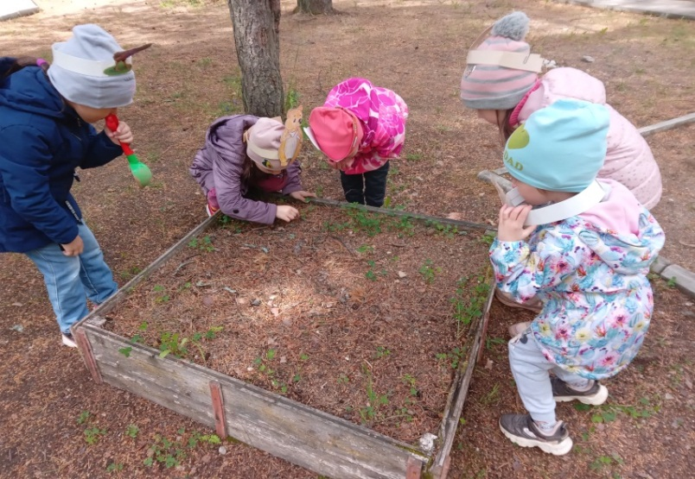
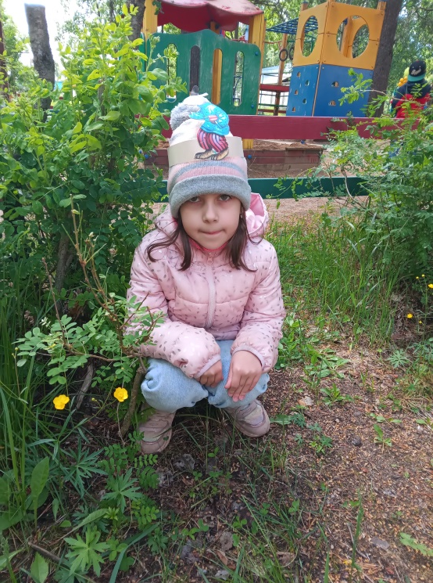
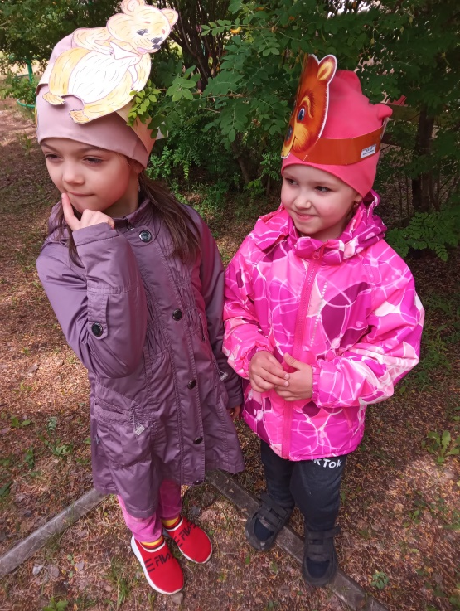
ДЕЯТЕЛЬНОСТЬ В РАМКАХ 2 БЛОКА:
Решение проблемной ситуации «Помоги зайчику»

Slide 11
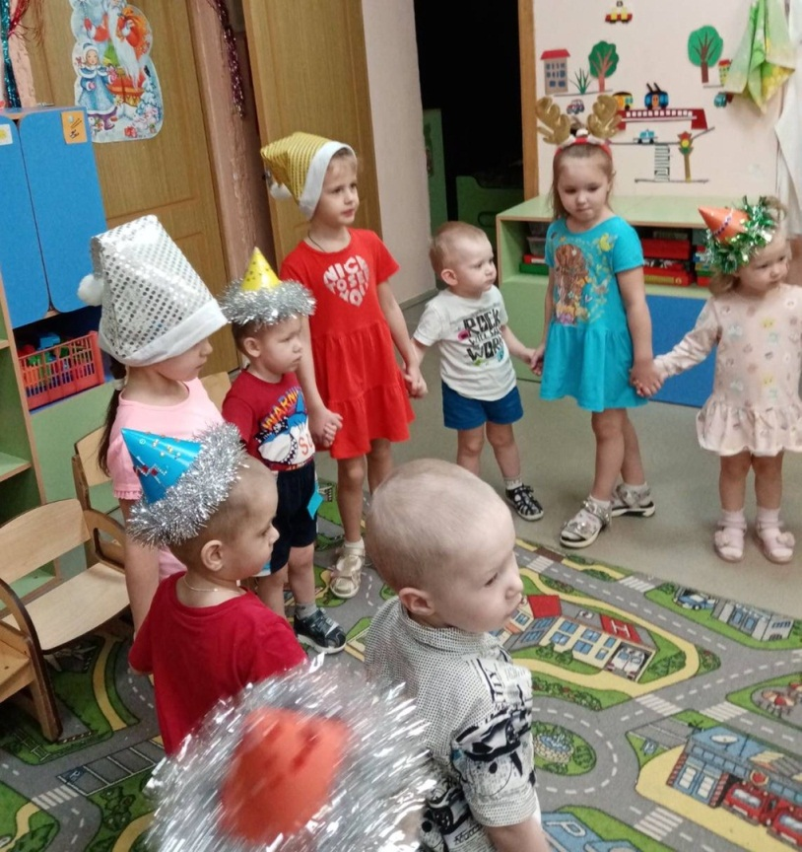
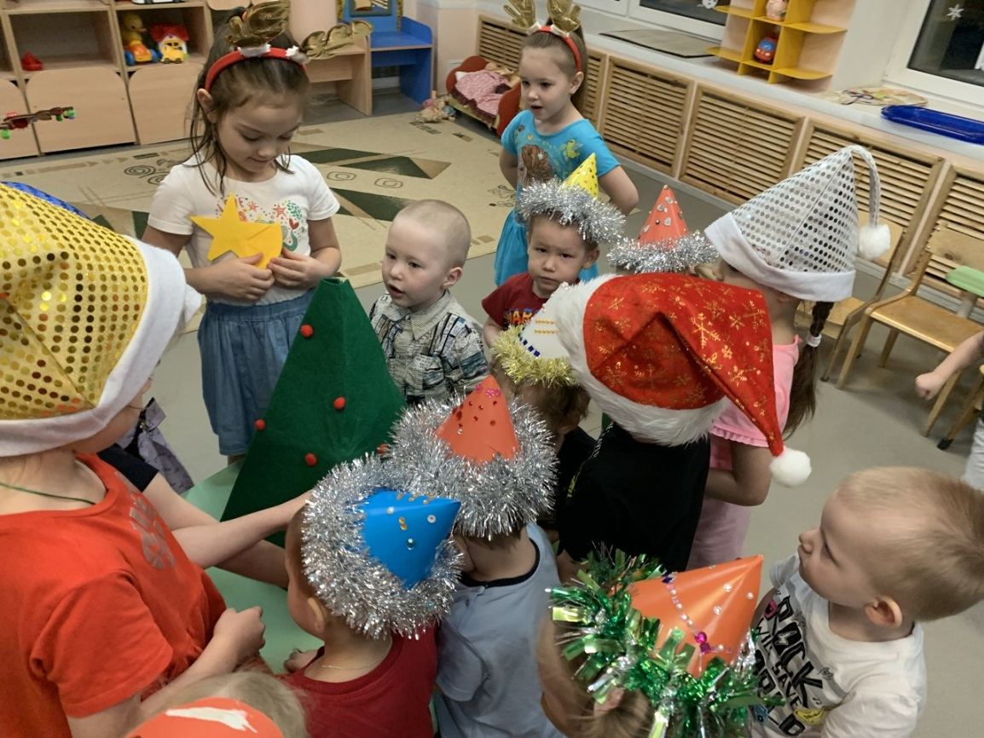
ДЕЯТЕЛЬНОСТЬ В РАМКАХ 3 БЛОКА:
Межгрупповое взаимодействие
«В гости к малышам»

Slide 12
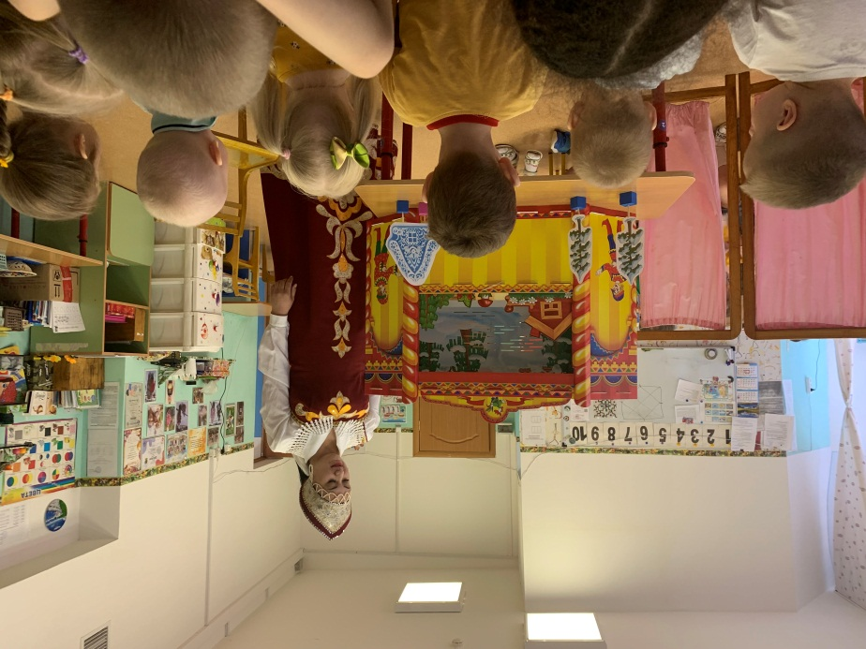
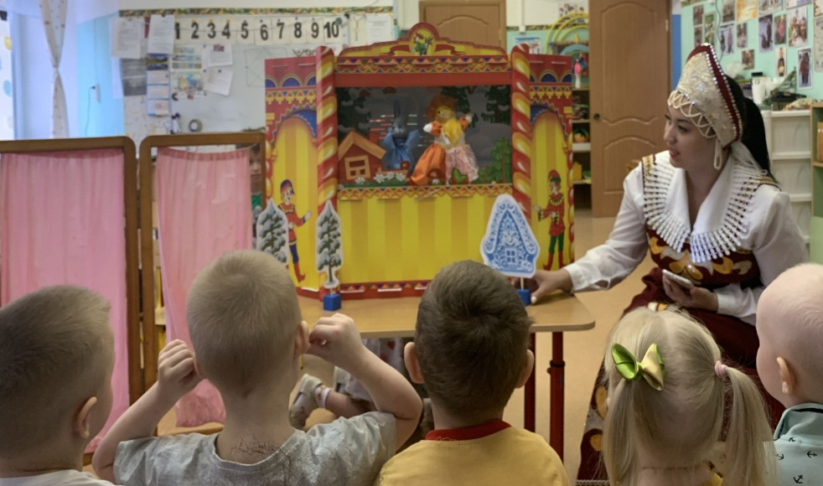
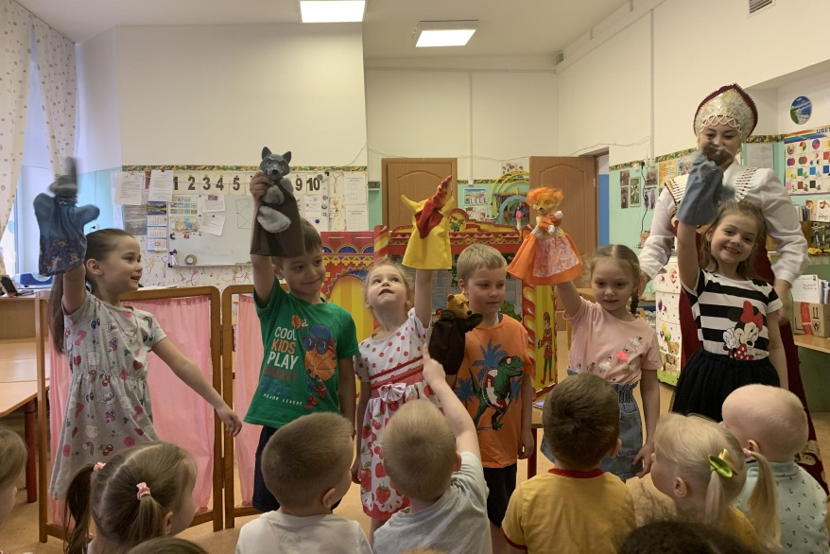
Межгрупповое взаимодействие
показ сказки «Заюшкина избушка»

Slide 13
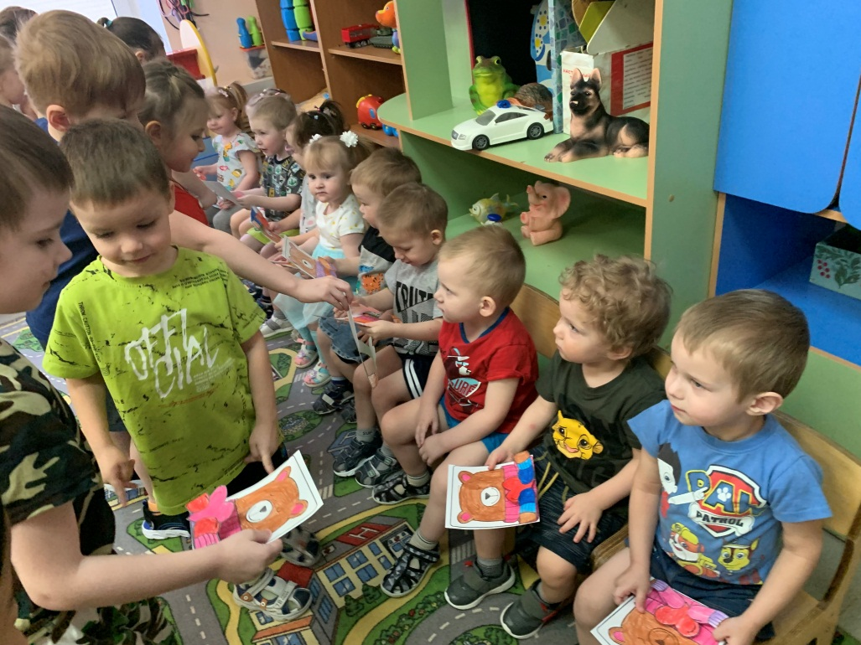
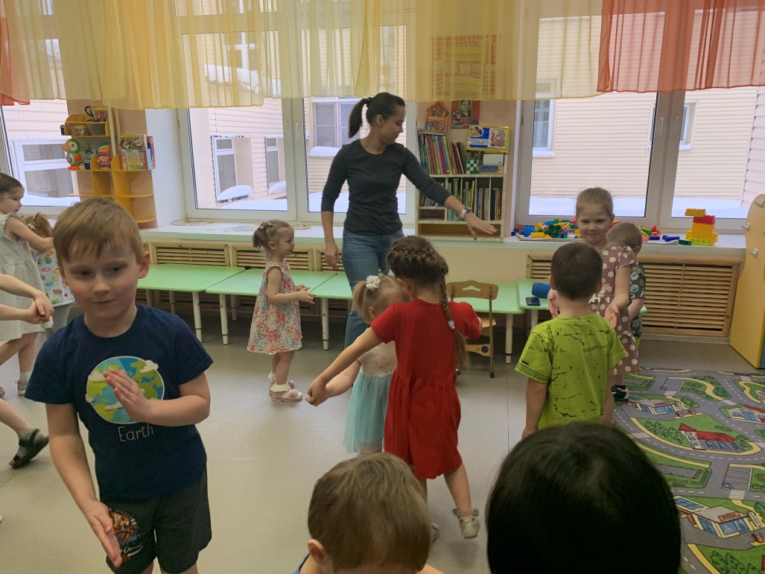
Межгрупповое взаимодействие
«Веселые картинки для малышей»

Slide 14
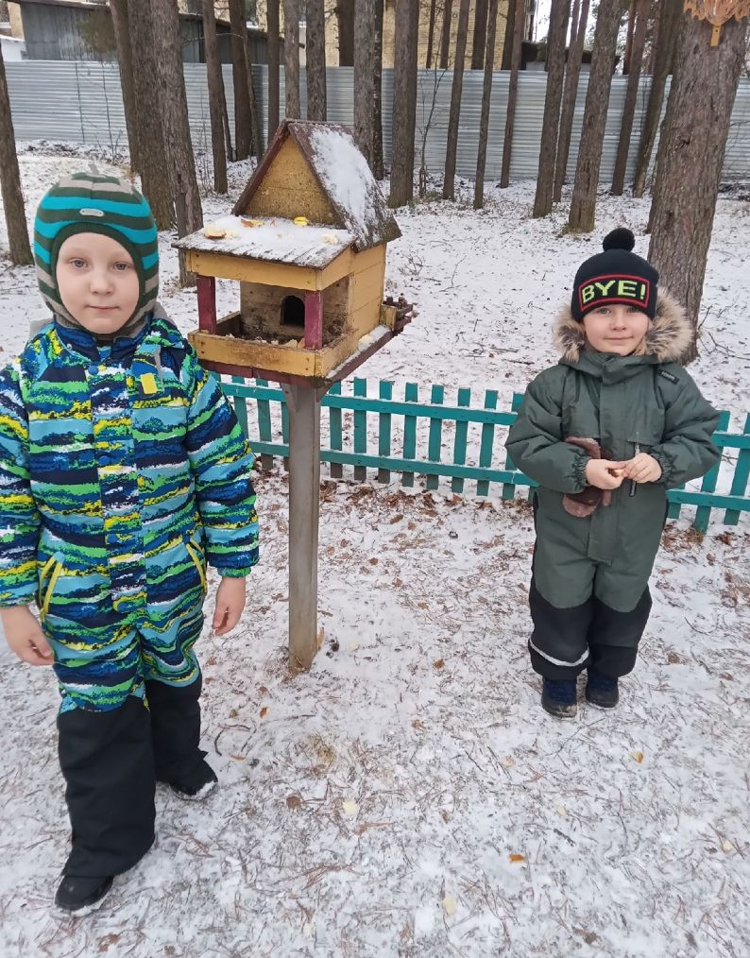
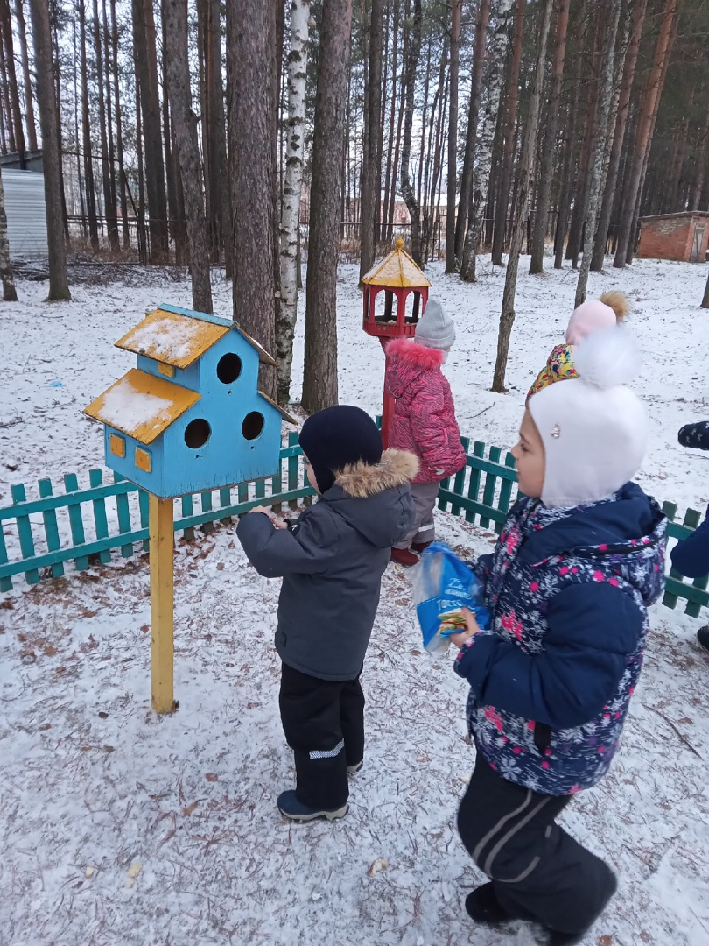
ДЕЯТЕЛЬНОСТЬ В РАМКАХ 4 БЛОКА:
Акция «Покормим птиц зимой»

Slide 15
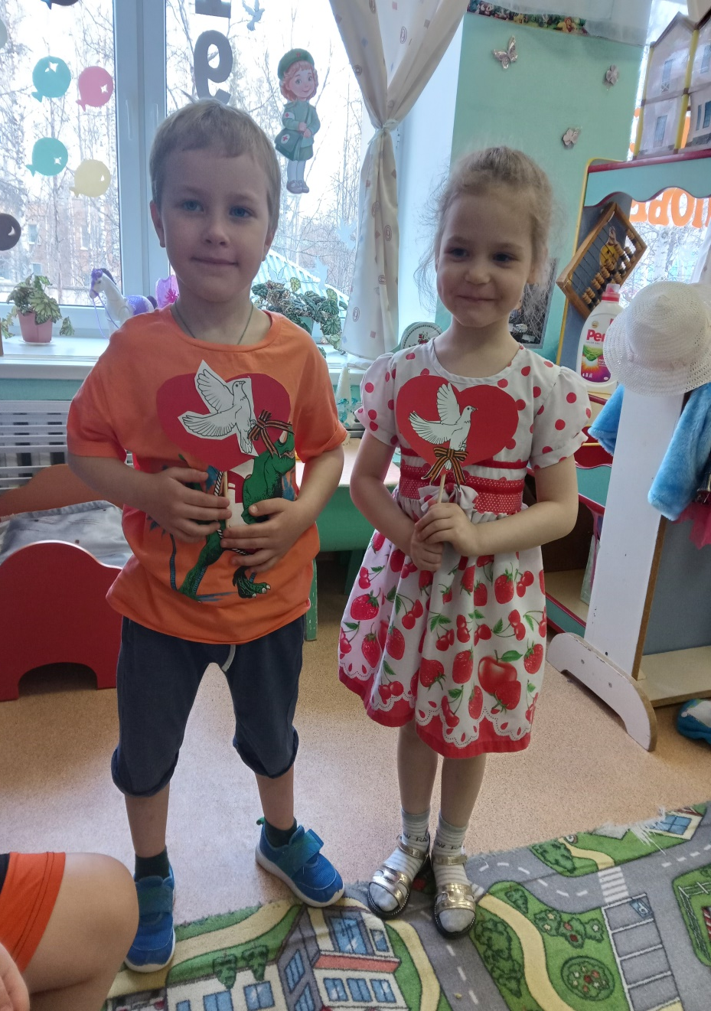
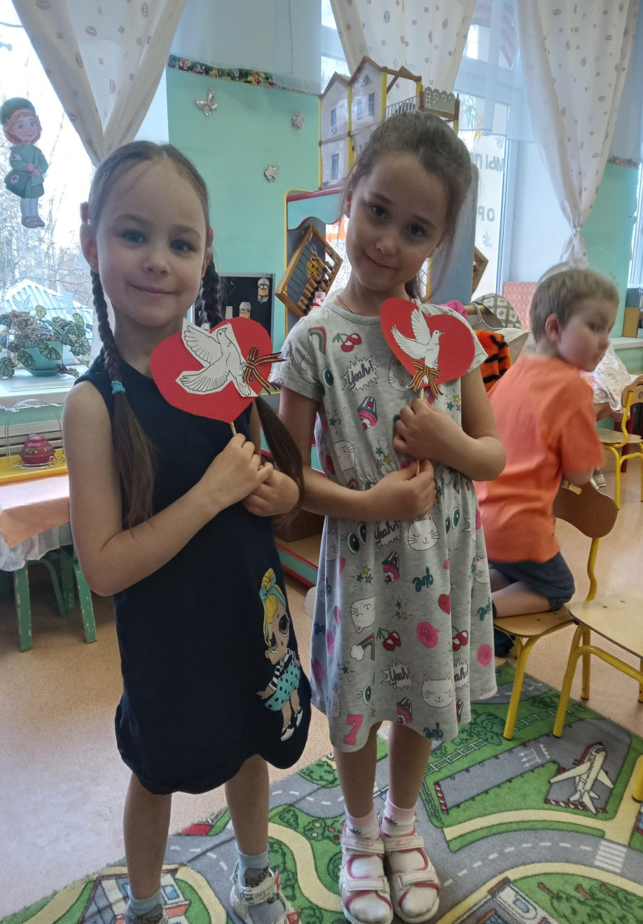
Акция «Поделка для ветеранов ВОВ»

Slide 16
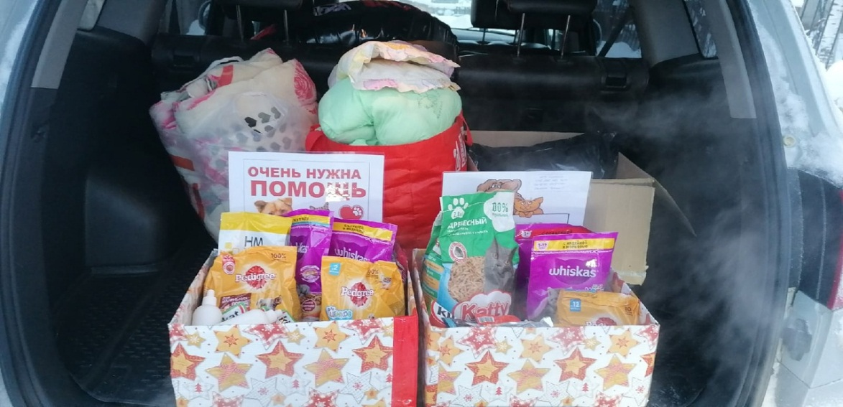
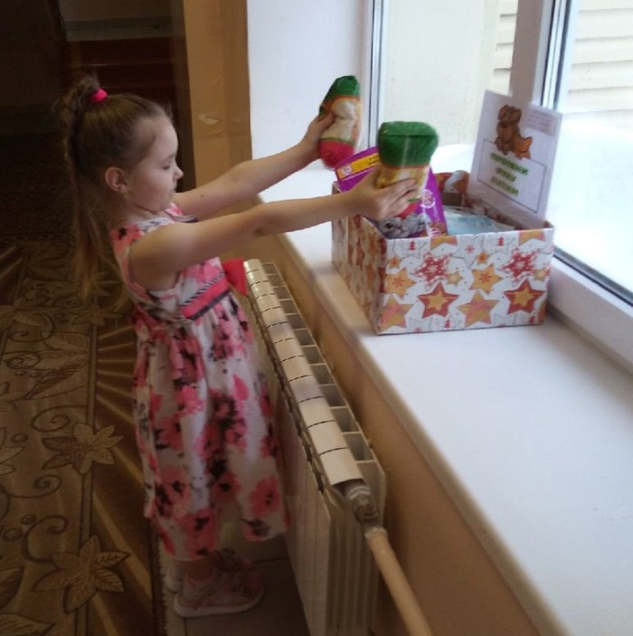
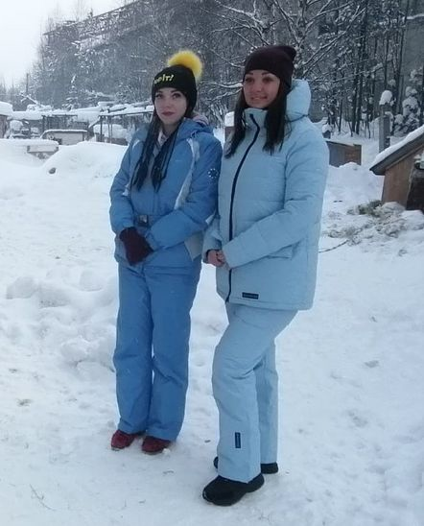
Акция «Новогодний подарок хвостатому другу»

Slide 17
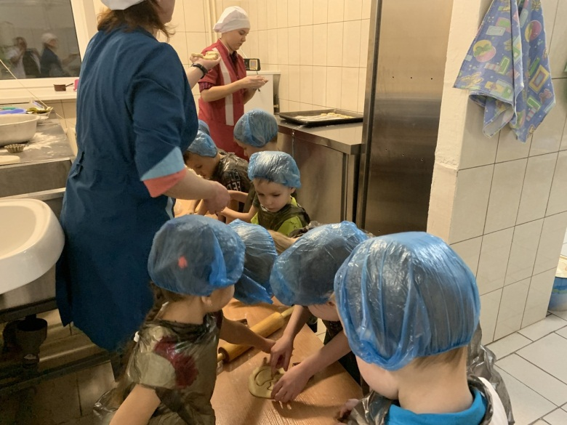
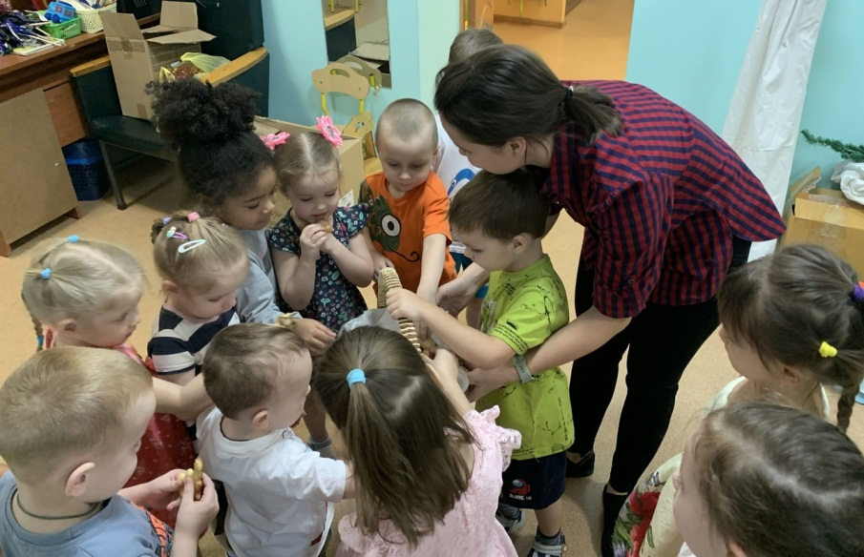
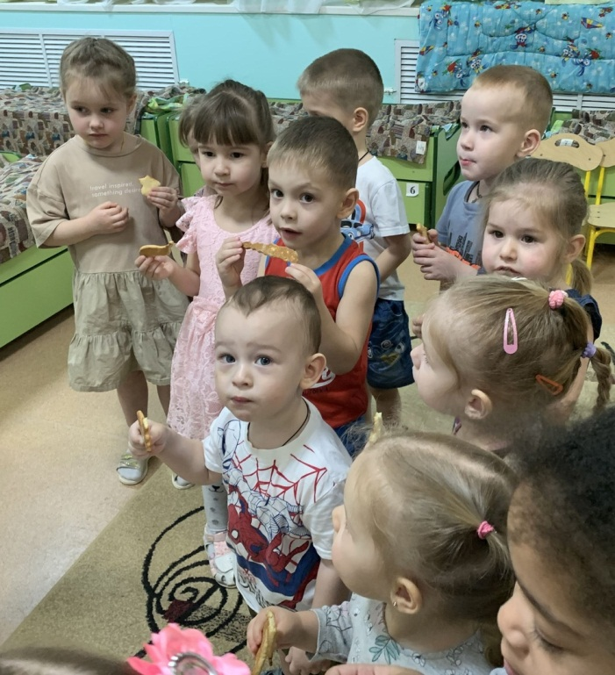
Акция «Угощения для друзей»

Slide 18
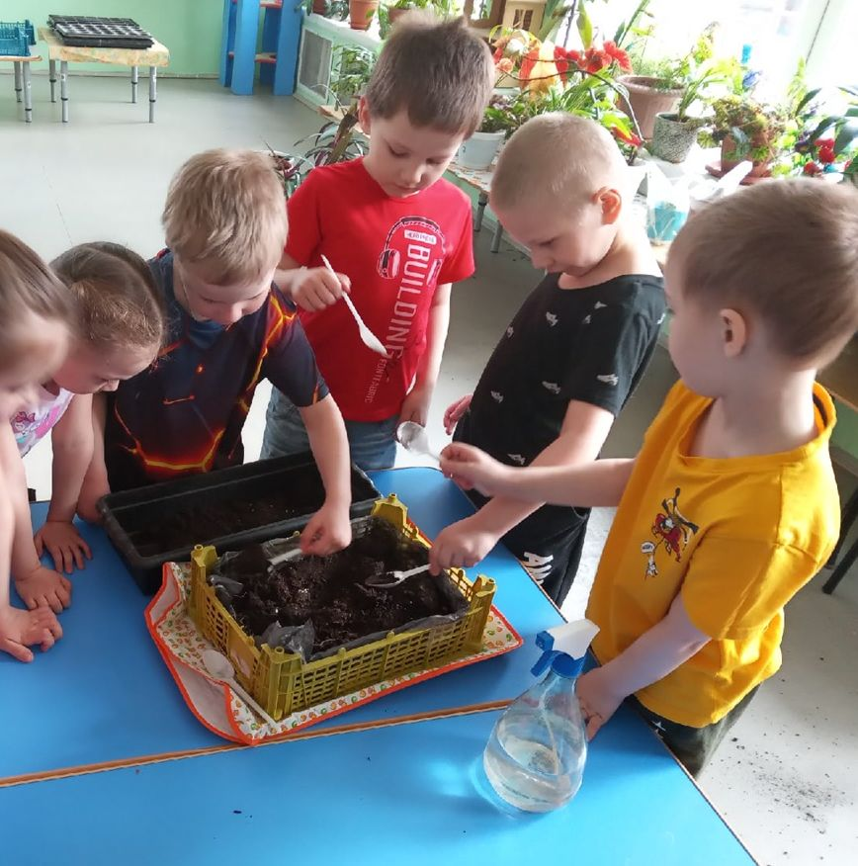
Акция «Посадим рассаду для детского сада»

Slide 19
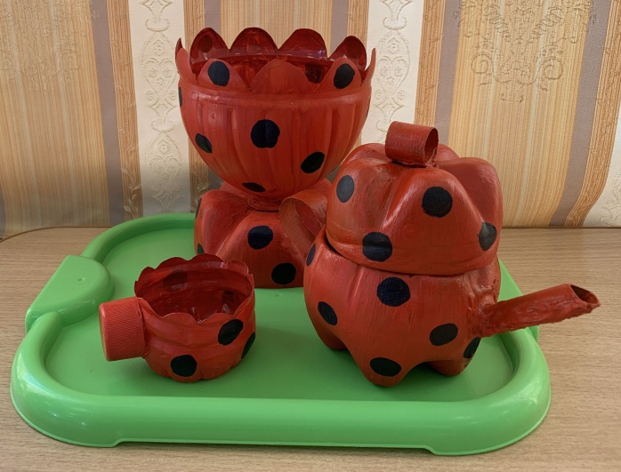
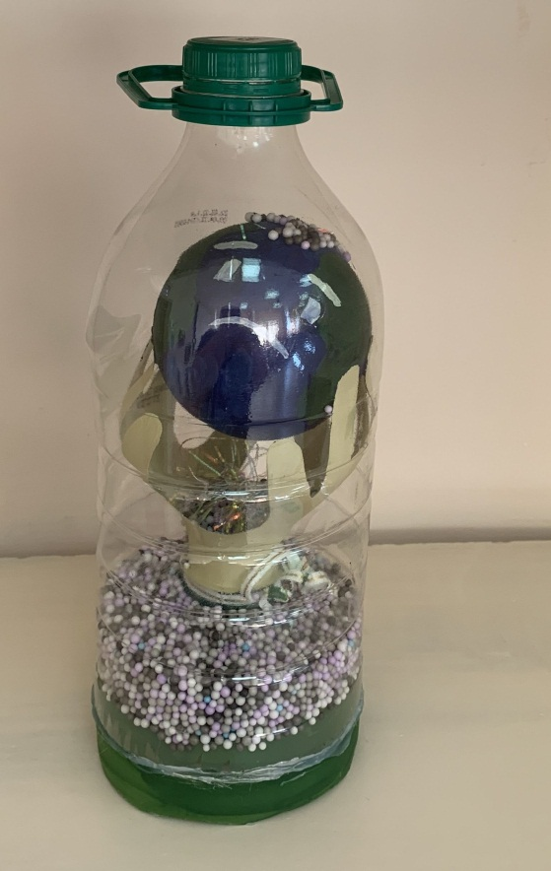
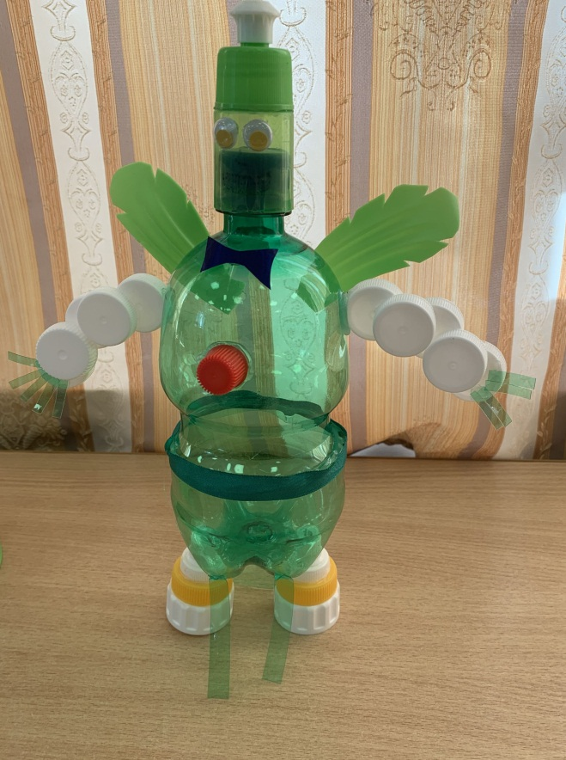
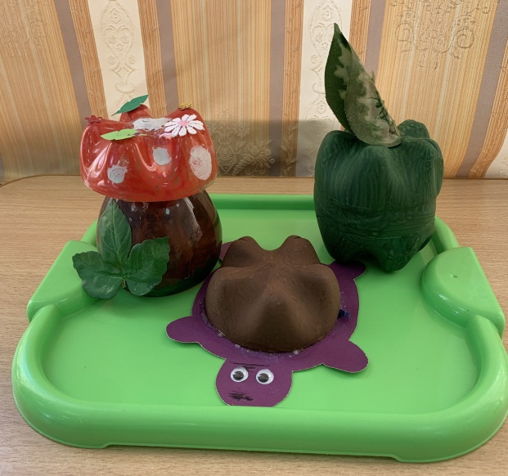
Конкурс-выставка
«Вторая жизнь пластиковых вещей»

Slide 20
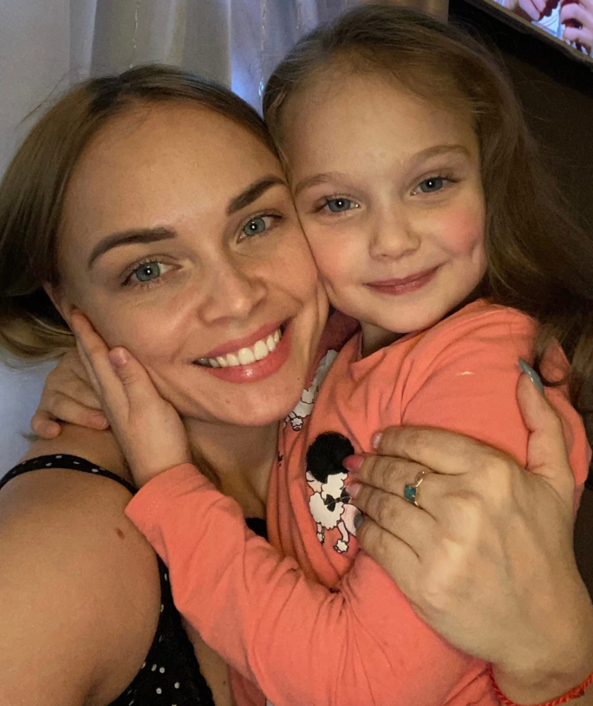
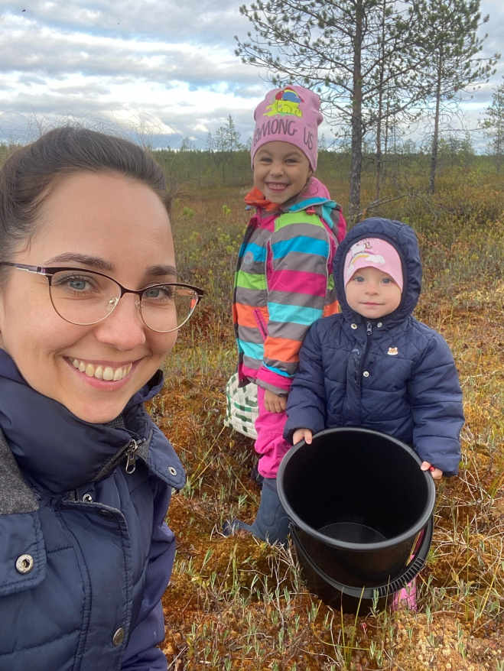
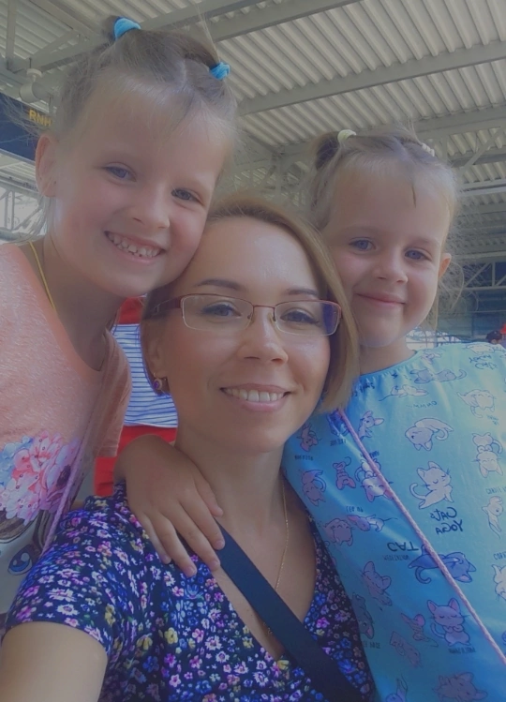
Фото-выставка
«Улыбаемся вместе с мамой»

Slide 21
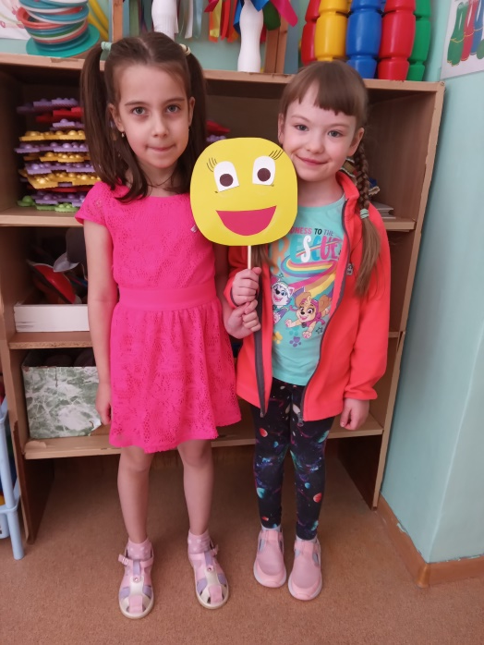
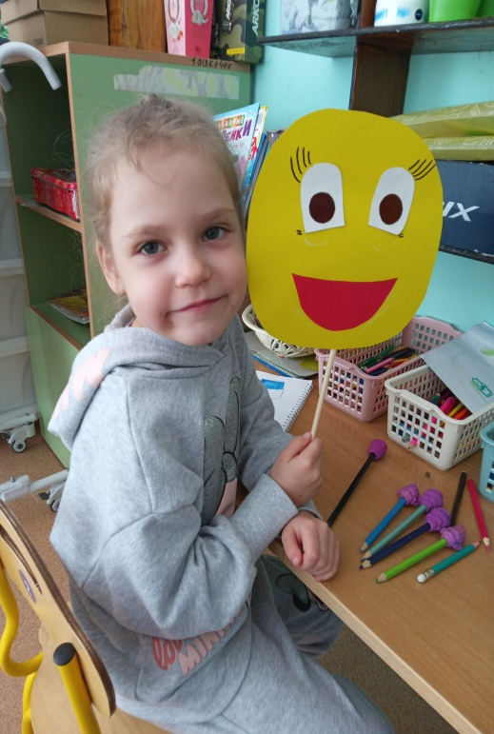
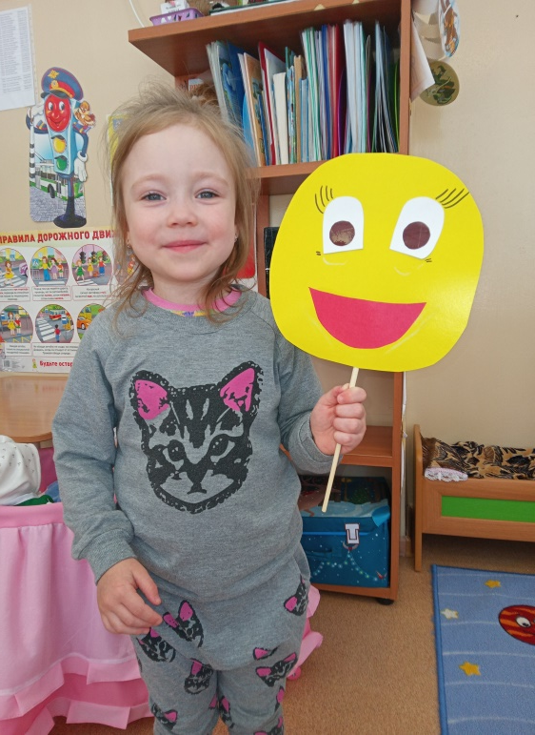
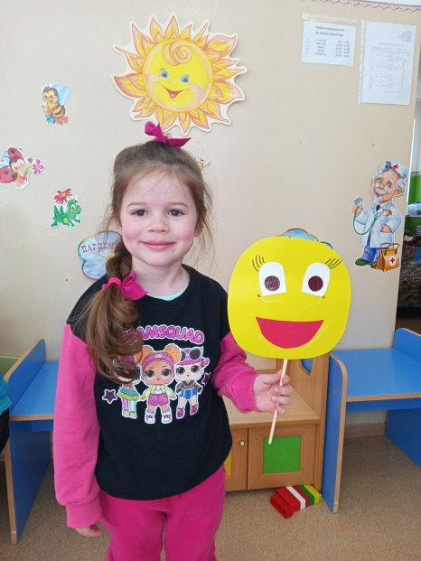
Фото-выставка
«Поделись улыбкою своей!»

Slide 22
Работа с родителями
Консультации:
- «Воспитание заботливого отношения к окружающим»,
- «Ты» или «Вы» о речевой этике дошкольника»,
- «Воспитание дружеских отношений в игре».
Буклеты:
- «Семейные традиции»,
- «Вежливых слов ни одно и не два, помни и знай эти чудо-слова».
Памятка:
- «Воспитывает в ребенке доброту».
Акция:
- «Уроки доброты».

Slide 23
Заключительный этап
Викторина «Идем дорогой дружбы»
Фотоколлаж «Наши добрые дела»
Экологический субботник

Slide 24
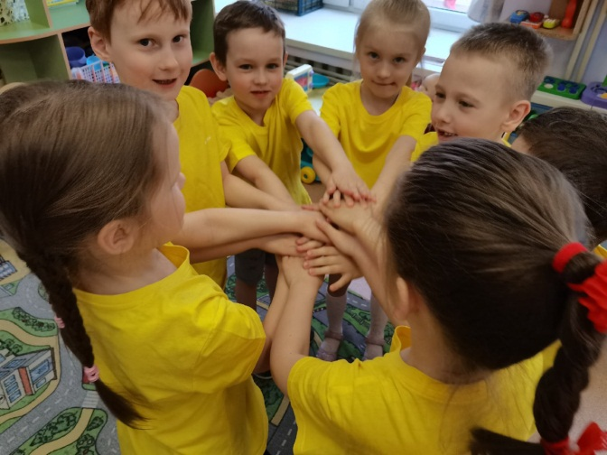
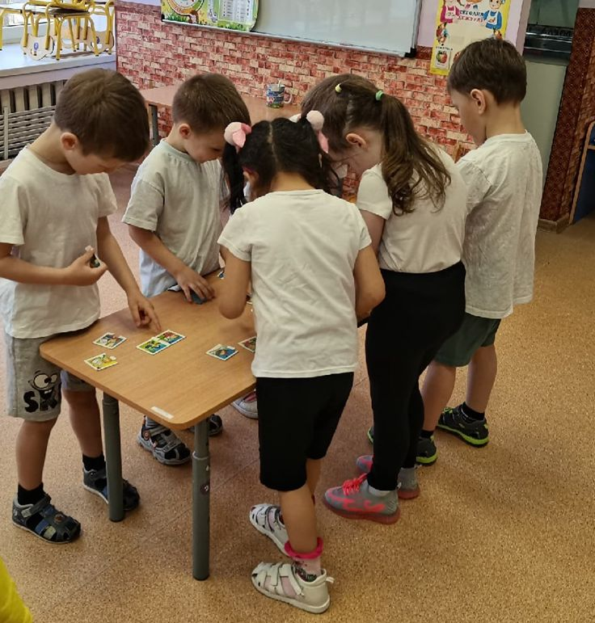
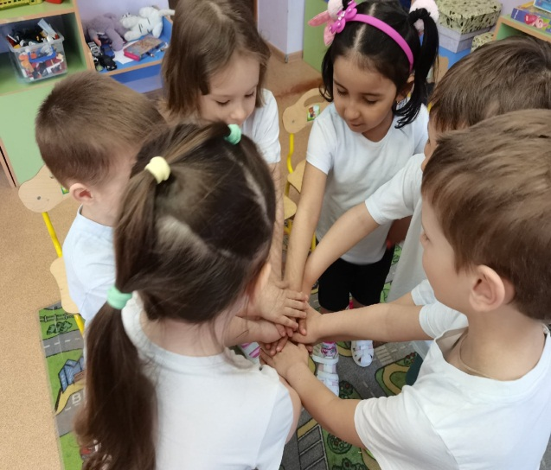
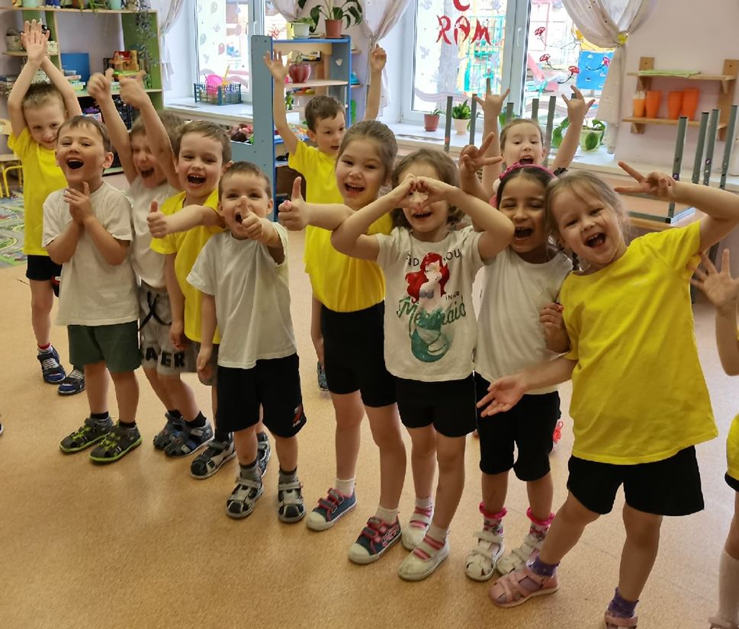
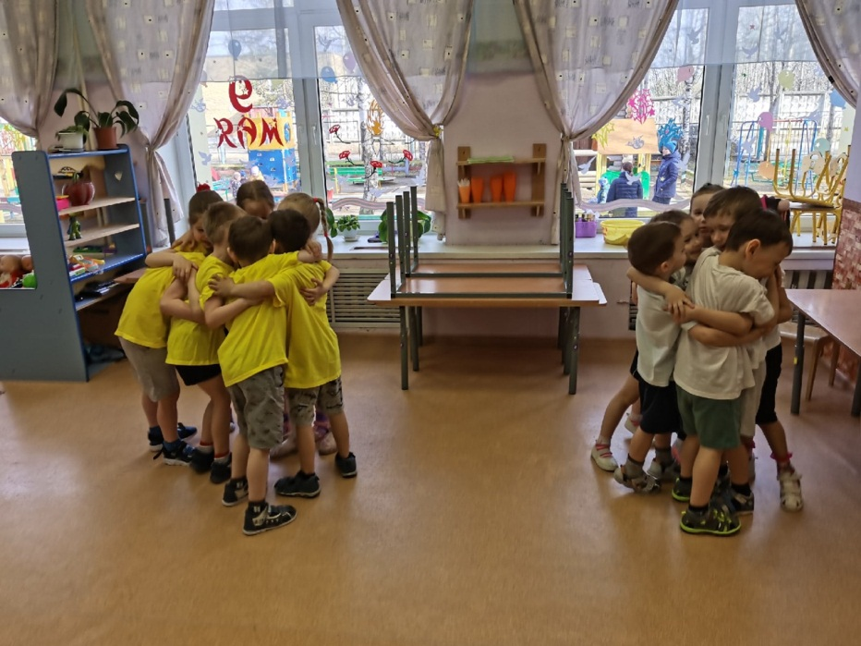
Познавательная викторина «Идем дорогой дружбы»

Slide 25
Результаты проекта:
Дети, родители, воспитатели постоянно пользуются формами словесной вежливости;
Умение налаживать дружеские взаимоотношения со сверстниками;
Появился устойчивый интерес к общению с младшими воспитанниками;
- Переход у большей части детей группы нравственных навыков в привычку (умение сдерживаться в конфликтах, уступать, подчиняться правилам).

